Slide 1
Entity Framework (EF)
Lịch sử ra đời
Các khái niệm cơ bản
Kiến trúc EF
DB First/Model First
Code First/Code Second
Kế thừa
Eager/Lazy & Explicit Loading
Performance/Profiling

Slide 2
Model First
EF cho phép tạo mô hình trước, sau đó mới phát sinh database và code.
Theo cách này, lập trình viên có thể nắm được mô hình code, chỉnh sửa trên file mô hình thuận tiện, đến khi có được mô hình vừa ý mới phát sinh database + code.
Ưu điểm?

Slide 3
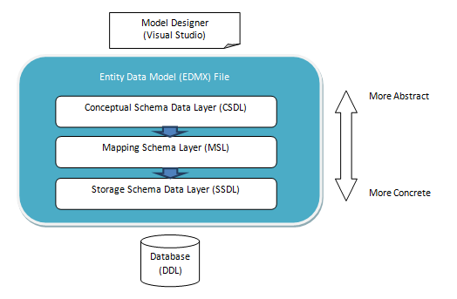
Model First
Entity Data Model

Slide 4
Model First
Tạo ứng dụng
File -> New -> Project…
Chọn Windows ở mene trái chọn Console Application
Đặt tên project là ModelFirstSample
Chọn OK
Sau đó cài thêm Entity Framework

Slide 5
Model First
2. Tạo mô hình
Dùng Entity Framework Designer để tạo mô hình
Project -> Add New Item…
Chọn Data từ menu bên trái, chọn ADO.NET Entity Data Model
Đặt tên BloggingModel và nhấn OK, tiếp theo sẽ bật cửa sổ Entity Data Model Wizard
Chọn Empty Model và chọn Finish

Slide 6
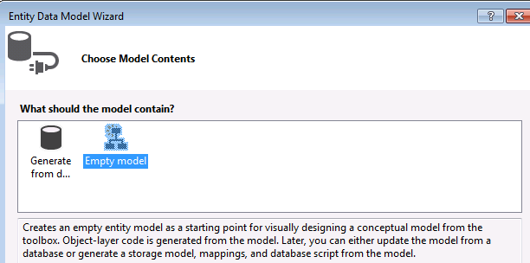
Model First

Slide 7
Model First
Bước này Entity Framework Designer sẽ mở ra mô hình trống. Tiếp theo sẽ tạo các thực thể và thuộc tính kèm theo.
Chuột phải ở giao diện thiết kế chọn Properties
Ở cửa sổ Properties thay tên Entity Container Name bằng BloggingContext
Đây là tên Context cho mô hình

Slide 8
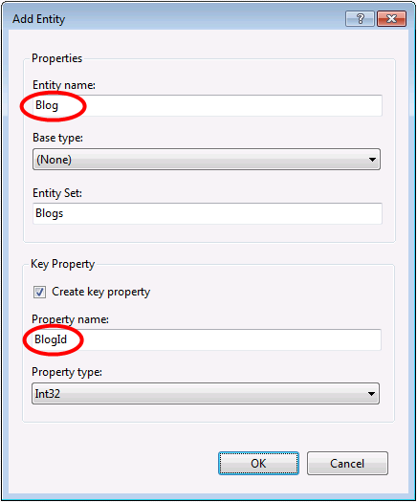
Model First
Chuột phải ở giao diện thiết kế, chọn Add New -> Entity…
Tạo thực thể tên Blog và BlogId là khóa và nhấn OK

Slide 9
Model First
Chuột phải ở giao diện thiết kế chọn Add New -> Scalar Property, thêm tên Name, Url là tên thuộc tính
Chuột phải thuộc tính Urlchọn Properties, thay đổi thiết lập Nullable thành True
Để làm gì?

Slide 10
Model First
Tiếp tục tạo cho thực thể Post với PostId là khóa
Thêm thuộc tính Title và Content vào thực thể Post

Slide 11
Model First
Tạo quan hệ giữa các thực thể
Chuột phải ở giao diện thiết kế, chọn Add New -> Association…
Tạo quan hệ giữa Blog với Post (1 – nhiều)
Đánh dấu Add foreign key properties to 'Post' Entity và nhấn OK

Slide 12
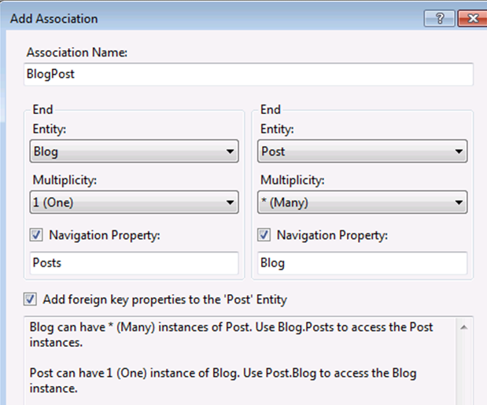

Slide 13
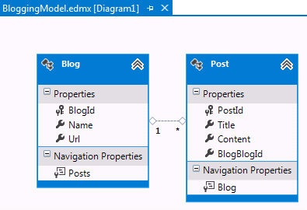
Model First
Bước này ở file BloggingModel.edmx được mô hình code

Slide 14
Model First
3. Gieo database
Với mô hình ở bước 2, EF có thể tính toán lược đồ dữ liệu để gieo thành database
Chuột phải ở giao diện thiết kế, chọn Generate Database from Model…
Chọn New Connection… và đặc tả LocalDb ((localdb)\v11.0) hay SQL Express (.\SQLEXPRESS), điền ModelFirst.Blogging là tên database.

Slide 15
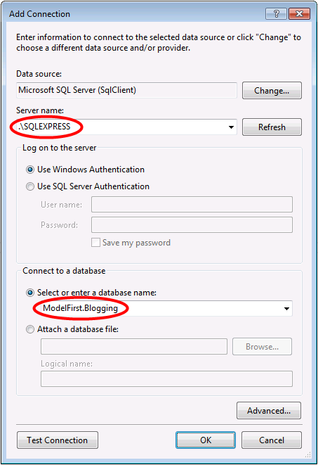
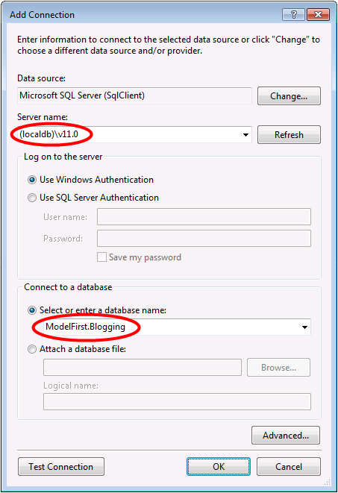

Slide 16
Model First
Chọn OK và chọn Yes
Chọn Next và Entity Framework Designer sẽ gieo database
Nhấn Finish để tạo script sql
Chuột phải chọn Execute để thực thi và kết nối với (localdb)\v11.0 hay .\SQLEXPRESS,

Slide 17
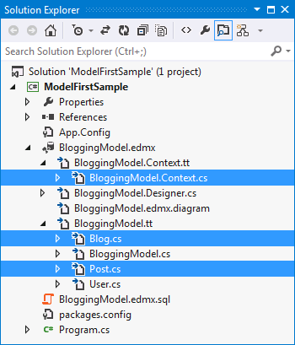
Model First
4. Đọc và ghi dữ liệu
Khi gieo xong database + code, ở dự án xuất hiện một số tập tin như sau:

Slide 18
Model First
Thực thi tương tác với database ở hàm Main ở Program.cs
var blog = new Blog { Name = ”abc” }; db.Blogs.Add(blog); db.SaveChanges(); …

Slide 19
Model First
5. Thay đổi mô hình
Tương tự cũng vào file .edmx để thay đổi mô hình, sau đó chuột phải chọn Generate Database from Model…, Entity Framework sẽ gieo script và update mô hình và nhấn Finish
Cảnh báo về thay đổi mô hình có thể mất mát dữ liệu, nhấn Yes để tạo script
Chuột phải lên script chọn Execute để update database

Slide 20
Model First
Ưu điểm?
Nhược điểm?
So sánh với Code First?

Slide 21
Database First
Database First cho phép tạo mô hình từ 1 database có sẵn. Mô hình này lưu ở tập tin EDMX file (.edmx extension), và có thể xem và chỉnh sửa ở Entity Framework Designer.
Các lớp mã tương tác với ứng dụng được tự động gieo từ file EDMX.
Đây là cách thông dụng thường để phát triển ứng dụng Web.

Slide 22
Database First
Tạo database
Ở bước này, lập trình viên có thể tạo database bất kỳ ở SQL Server. Dựa vào database này để phát sinh mô hình dữ liệu.

Slide 23
Database First
2. Tạo ứng dụng
File -> New -> Project…
Chọn Windows từ menu trái vàConsole Application
Đặt tên dự án là DatabaseFirstSample và nhấn OK
Cài đặt Entity Framework

Slide 24
Database First
3. Gieo mô hình
Project -> Add New Item…
Chọn Data từ menu trái và sau đó là ADO.NET Entity Data Model
Đặt tên BloggingModel và nhấn OK
Tiếp theo cửa sổ Entity Data Model Wizard bật lên
Chọn Generate from Database và chọn Next

Slide 25
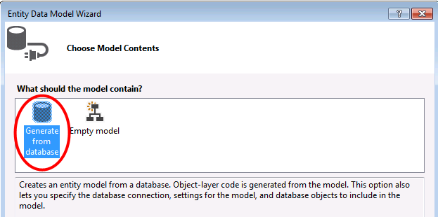
Database First

Slide 26
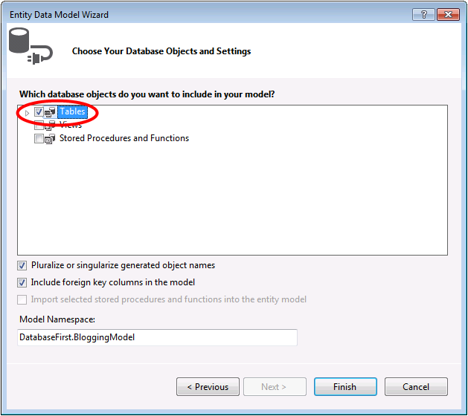
Database First
Tiếp theo chọn Table, View, .... cần gieo mã nguồn

Slide 27
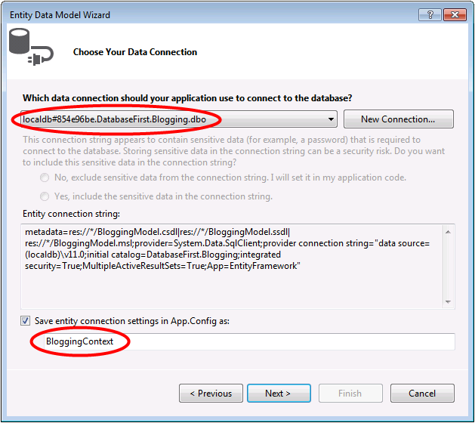
Database First

Slide 28
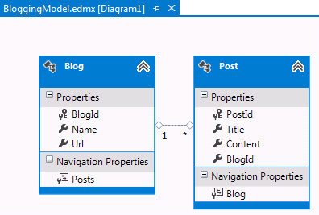
Database First
Sau khi gieo thì Visual Studio tự động tạo file EDMX và các lớp code kèm theo.

Slide 29
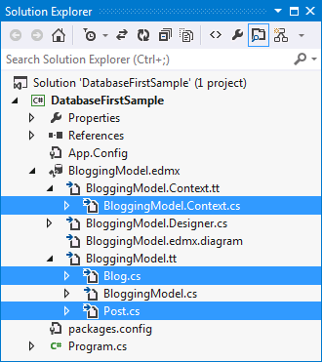
Database First
4. Đọc và ghi dữ liệu
Tương tự các mô hình khác

Slide 30
Database First
5. Thay đổi database
Ở bước này, nếu database thì chỉ cần gieo lại code ở file EDMX.
Chuột phải lên giao diện thiết kế trống ở file EDMX chọn ‘Update Model from Database…’,
Chọn tab Add và đánh dấu bảng cần gieo lại mã nguồn.

Slide 31
Database First
Ưu điểm?
Nhược điểm?

Slide 32
Code Second
Sinh viên nghiên cứu thêm ở
https://www.nuget.org/packages/CodeSecond/
http://www.sql-server-performance.com/2012/entity-framework-existing-sql-server-database-code-second/

